Slide 1

CHINA UNIVERSITY OF GEOSCIENCES
Kaggle: PUBG Finish Placement Prediction
2021.11.3
郑康 、梅杭、徐鸿飞、张泽岩

Slide 2
目 录
CONTENTS
1
题目介绍
2
特征处理与分析
3
模型选择与实验
4
总结

Slide 3
分工
郑康：EDA、讨论模型选择与分析，代码编写与提交、PPT制作
梅杭：EDA、讨论模型选择与分析、报告编写
徐鸿飞：EDA、讨论模型选择与分析、报告编写
张泽岩： EDA、讨论模型选择与分析、报告编写

Slide 4

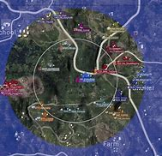
题目背景介绍
PUBG是一款战术竞技型射击类沙盒游戏。
在该游戏中，玩家需要在游戏地图上收集各种资源（包括枪械、子弹、投掷物、各种回复生命值的药品及车辆、船只等），并在不断缩小的安全区域内对抗其他玩家，让自己和自己队伍生存到最后。
游戏时，每隔一定时间就会随机选取安全区域内的一个圆形区域作为安全区，玩家待在安全区外的蓝色区域时会持续扣血，越到游戏后期每秒扣血越多。
游戏模式可以是单排/双排/四排。
除了单排外，在其他形式游戏中对敌人照成100点伤害及以上时，不会直接死亡而是会先倒地（倒地后可以移动，倒地前提是还有队友存活）之后的情况可以是你被队友扶起或者全队覆灭，结束游戏。
结束游戏时可以看到你们队伍在这局比赛的排名

Slide 5
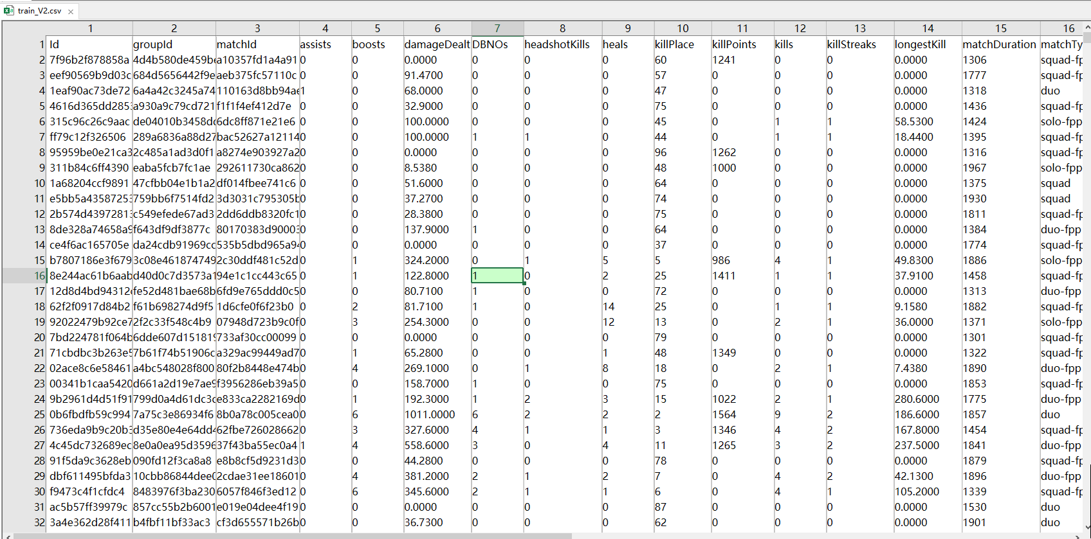
任务
给定大量匿名的PUBG游戏统计数据，其格式设置为每行包含一个玩家的游戏后统计数据。 数据来自所有类型的比赛：单排，双排，四排和自定义; 不保证每场比赛有100名玩家，每队最多4名玩家。
创建一个模型，根据他们的最终数据来预测玩家的排名。

Slide 6
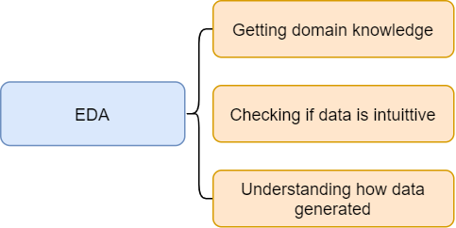
特征处理与分析
Kaggle比赛一般第一步都是进行EDA（Exploratory data analysis，探索性数据分析），与特征处理相关。
因为比赛和理想情况不太一样，数据虽然是主办方提供的，但是毕竟还是源自真实，很有可能出现缺失值, 或者呈现其他的特点(比如重复的特征, 数据集中在某一区间内等)， 挖掘这些数据的特点，选取合适的特征，甚至创造新的特征, 比直接上来生搬硬套模型有用得多。另外，数据量大的时候，训练花费的时间是很多的，提早发现数据的特点，有的放矢地训练，就会使训练更加高效。
Notes:
每次kaggle比赛都有一个主题，像数学建模比赛一样, 了解这个领域的背景知识，能帮助你进行下一步的操作
了解数据的特征的均值是多少？方差多少？极值大概多少？有多少missing values？
比赛给你的数据取自于真实环境，但是既有可能是随机sample的，也有可能是over-sample, 也就是不均匀的采样。 搞懂数据是怎么来的，对validation流程的设立至关重要。

Slide 7
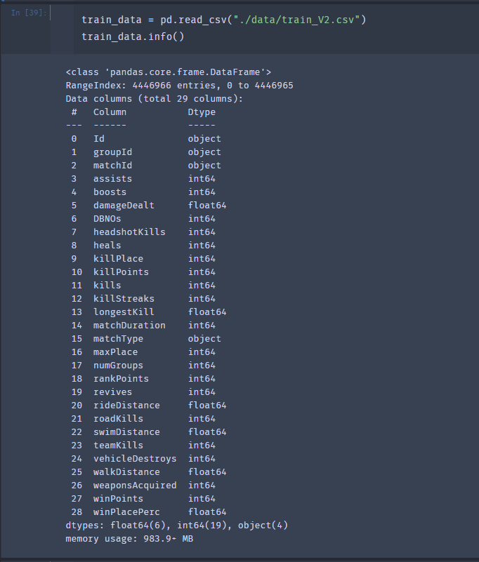
DBNOs : 玩家击倒的敌人数量
assists : 玩家造成伤害且被队友所杀死的敌人数量
boosts : 玩家使用的增益性物品数量
damageDealt : 玩家造成的总伤害-玩家所受的伤害
headshotKills : 玩家通过爆头杀死的敌人数量
heals : 玩家使用的救援类物品数量
Id : 玩家的ID
killPlace : 玩家杀死敌人数量的排名
killPoints : 基于杀戮的玩家外部排名。
killStreaks : 玩家在短时间内杀死敌人的最大数量
kills : 玩家杀死的敌人的数量
longestKill ： 玩家和玩家在死亡时被杀的最长距离。
matchDuration : 比赛时间
matchId : 比赛的ID
matchType : 单排/双排/四排；标准模式是“solo”，“duo”，“squad”，“solo-fpp”，“duo-fpp”和“squad-fpp”; 其他模式来自事件或自定义匹配。
rankPoints : 类似Elo的玩家排名。
revives : 玩家救援队友的次数
rideDistance : 玩家使用交通工具行驶了多少米
roadKills : 玩家在交通工具上杀死敌人的数目
swimDistance : 玩家游泳的距离
teamKills : 该玩家杀死队友的次数
vehicleDestroys : 玩家毁坏的交通工具数目
walkDistance : 玩家步行距离
weaponsAcquired : 玩家捡枪数量
winPoints : 基于赢的玩家外部排名。
groupId : 队伍的ID
numGroups : 在该局比赛中有玩家数据的队伍数量
maxPlace : 在该局中已有数据的最差的队伍名次
winPlacePerc : 预测目标，是以百分数计算的，介于0-1之间，1对应第一名，0对应最后一名。 它是根据maxPlace计算的，而不是numGroups，因此匹配中可能缺少某些队伍。

Slide 8
思路
采用单独分析与综合分析相结合的方式，对诸多因素进行筛选，选出最重要的影响因素，并分析其对最终排名的影响，当然我们首先进行了单变量、双变量的数据探索性分析，得到诸多结论，并结合这些结论进行多变量数据探索分析，得到了我们最终的模型。

Slide 9
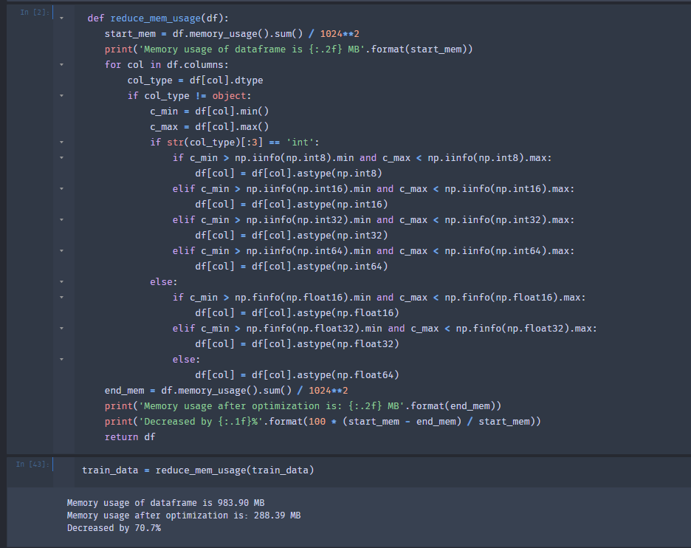
Kills & Damage default
数据中除去ID三列外，其他数据都是数字类型，所以可以考虑进行内存数据压缩，这样可以减少内存消耗以及加快运算速度。
可以看到将训练数据通过这个函数进行压缩后减少了70.7%的内存占用。

Slide 10
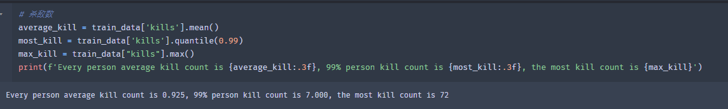
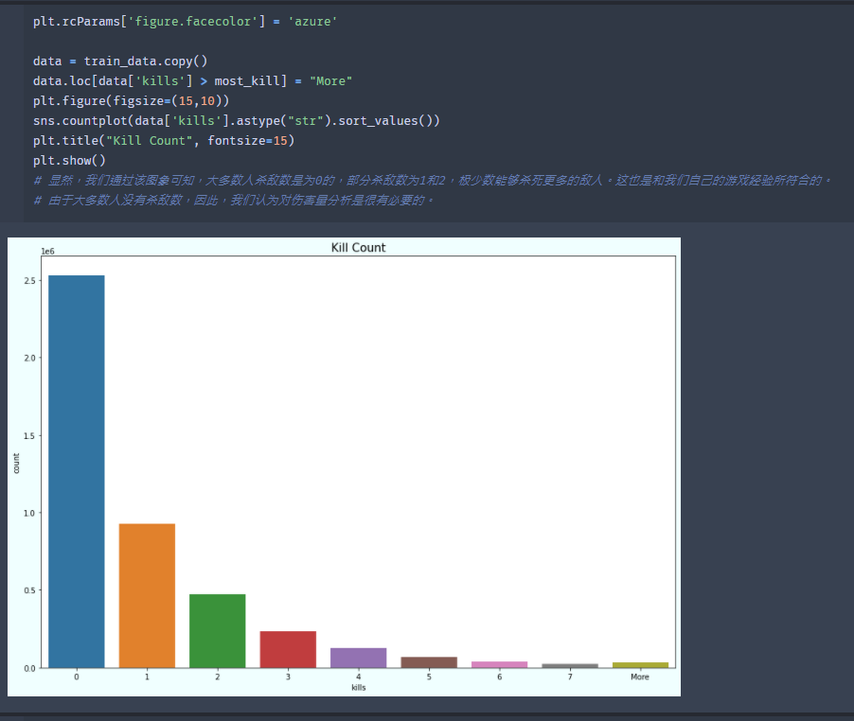
我们通过该图象可知，大多数人杀敌数是为0的，部分杀敌数为1和2，极少数能够杀死更多的敌人。这也是和我们自己的游戏经验所符合的。

Slide 11
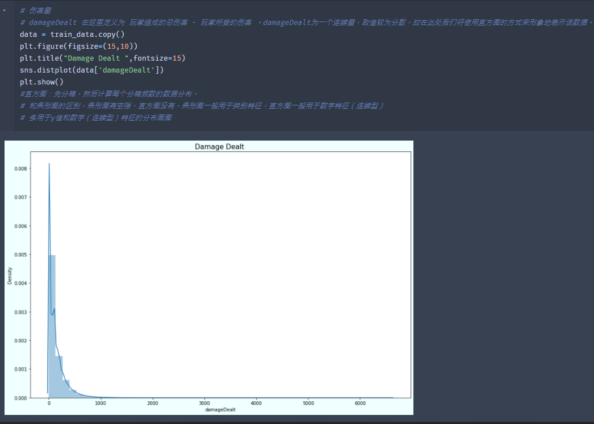
通过对伤害量进行作图可以看出过大部分玩家的伤害量也是趋于0

Slide 12
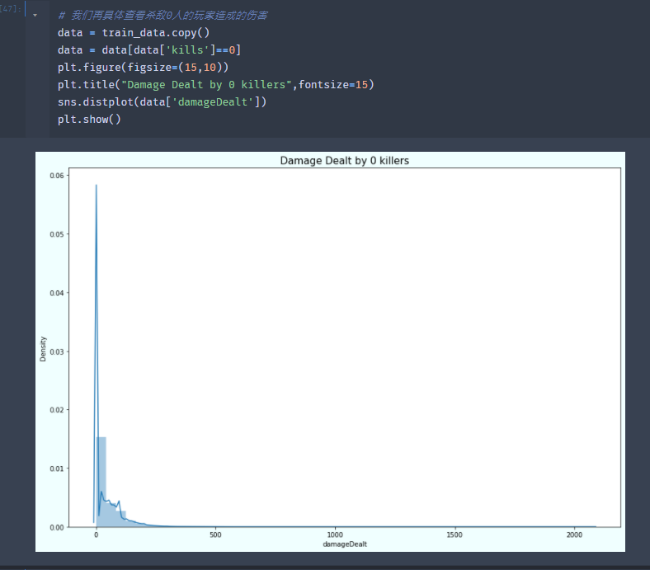
原计划分别计算最终胜利（第一名）的人平均伤害量以分析，以表示伤害量高的人胜利概率最大，但这里数值过于庞大，难以在可接受时间内计算出，故我们转换思路，我们查看伤害量小于0的人以及杀敌为0的人能够取胜的概率，反向推理出伤害量和杀敌数与取胜的密切相关性

Slide 13
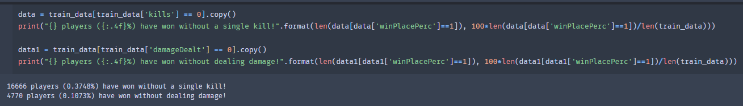
从上面的数据可以看出，玩家是否能取胜与杀敌数和伤害量关系密切

Slide 14
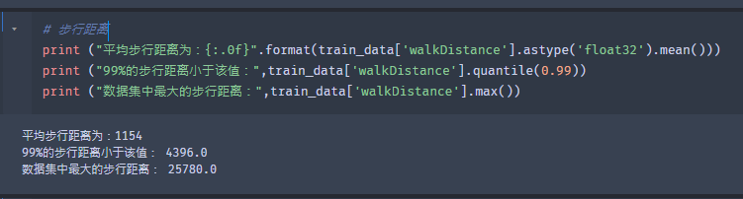
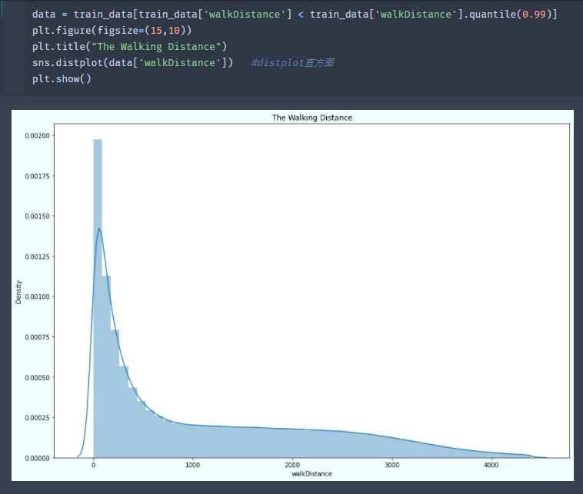
Walking Distance
步行距离是指玩家行走距离，pubg游戏一随着游戏的进行会逐渐缩小安全区域，逼迫存活的玩家不断地移动，通常来说，一局中排名越高的玩家，步行距离往往越大，行走距离较多的玩家偏向于更大概率完成吃鸡，我们将用数据说明这一点。我们将对数据中的步行

Slide 15
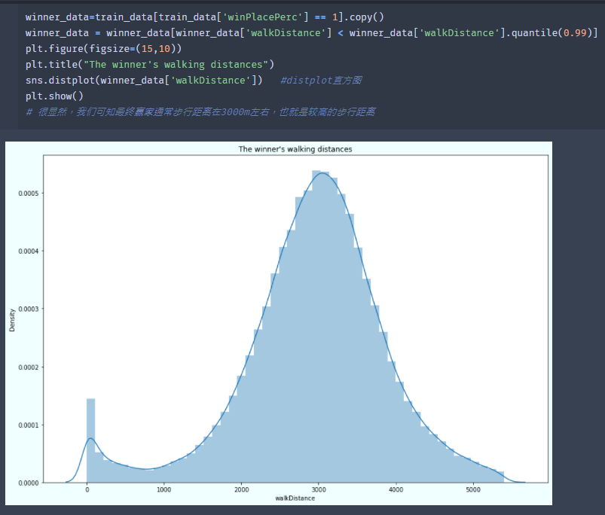
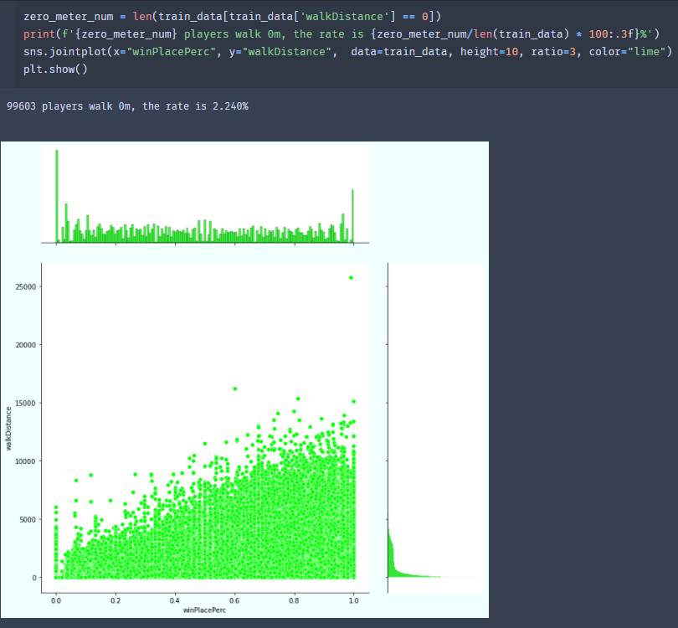
从左图可知最终排名通常步行距离在3000m左右，也就是较高的步行距离。
从右图可知步行距离与最终排名关系密切。

Slide 16
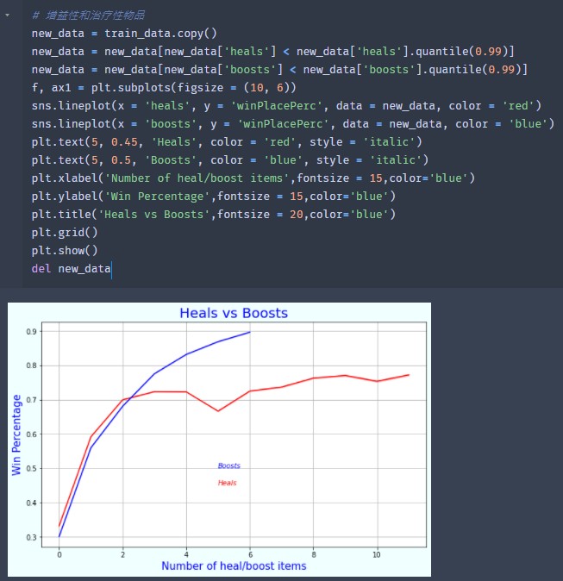
增益性和治疗性物品
左图可看出增益性和治疗性物品与吃鸡概率是正相关的，也就是能够最终吃鸡的玩家通常都有着较多的增益性和治疗性物品使用。我们将通过散点图描绘该关系，并进一步分析

Slide 17
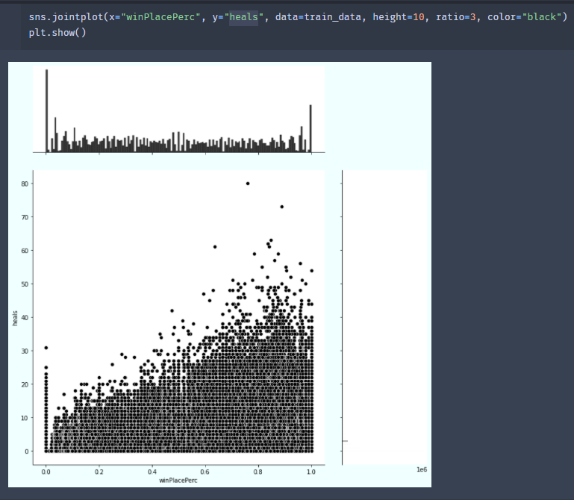
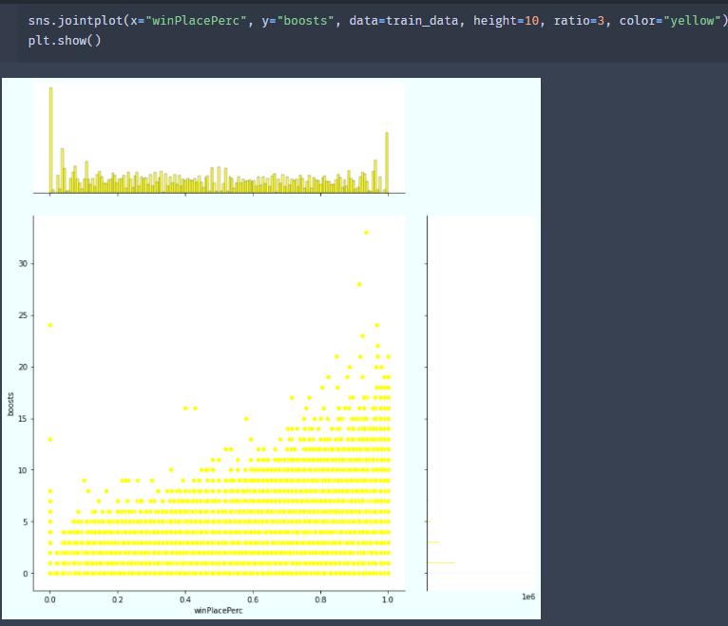
从上面两幅图可看出排名较高的玩家，通常在游戏中有着较多治疗性物品。对于增益性物品，则更为明显。故我们可以下普遍性结论：获得更多的治疗性和增益性物品的玩家可以取得更好的名次，当然存在部分值异常

Slide 18
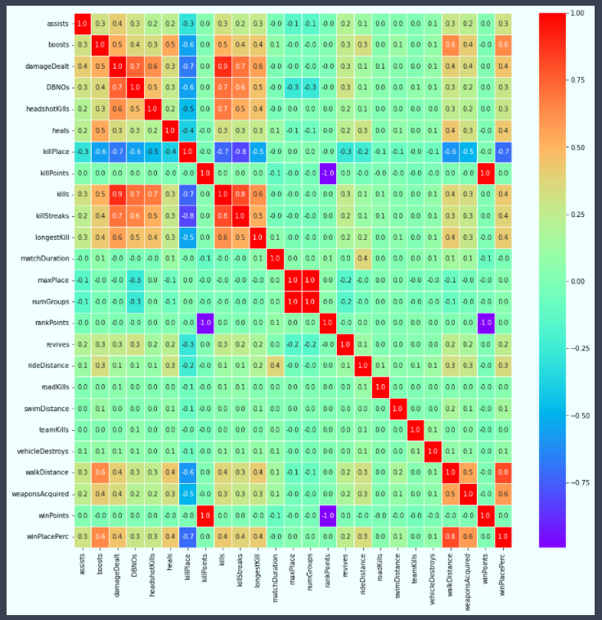
Others
我们也对其他一些特征进行了相同的分析，还构建了如左图显示的变量相关性热力图。
我们的目标变量为winPlacePerc，根据热力图我们发现步行距离对winPlacePerc有着最大的正相关影响，而killPlace（玩家杀死敌人数量的排名）则有着最大的负相关影响。
为了更为详细的分析，我们之后选取正相关影响大于等于0.4的部分进行分析，共8个变量，分别为boosts、damageDealt、heals、kills、killStreaks、longestkill、walkDistance、weaponsAcquired，并进行了进一步的变量相关性分析。（由于时间关系就不进行展示了）

Slide 19
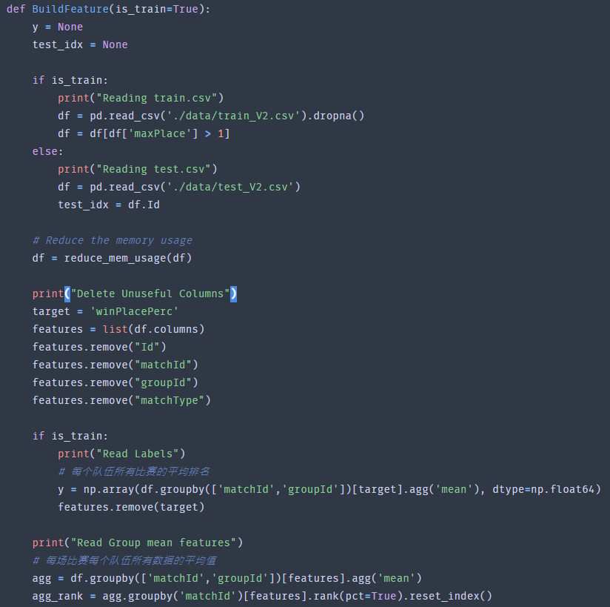
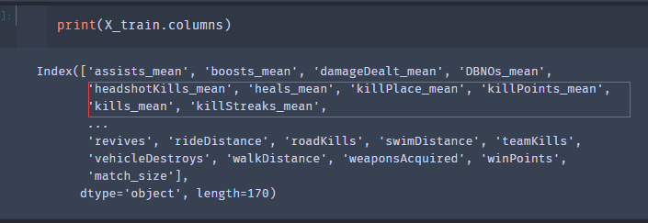

模型选择与实验
首先是编写特征构建函数，该函数负责对训练数据进行读取、清洗、无用特征删除、增加新的特征等功能。
通过这个函数对我们将前面分析时发现的与要预测值相关性低且不影响其他特征的特征进行丢弃，并增加了包括每个特征的最高、最低、平均值等等特征
。。。

Slide 20
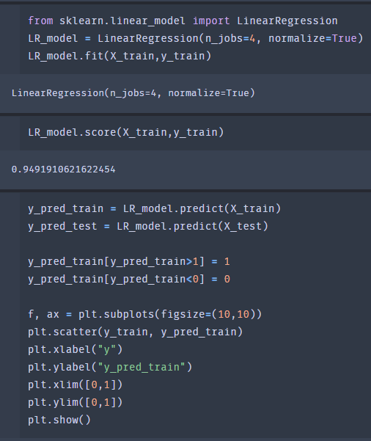
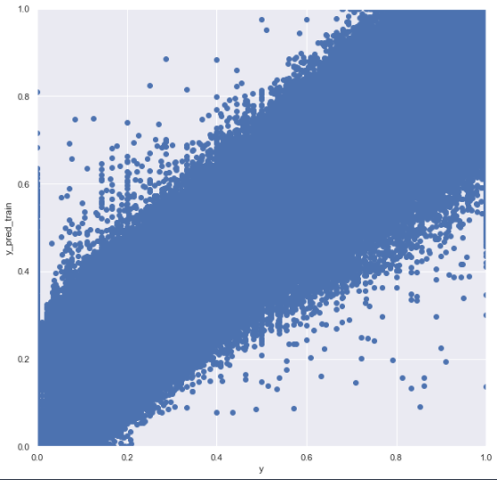
首先我们选取了线性模型作为基线。 通过前面的特征构建函数获取特征以及目标。
从左图中我们可以看到线性模型在训练集上的得分为94.9%
我们还对预测的数据进行了可视化，可以看出预测值与Ground Truth基本符合。

Slide 21
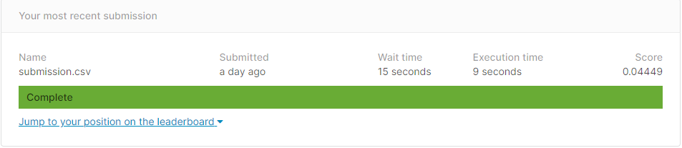
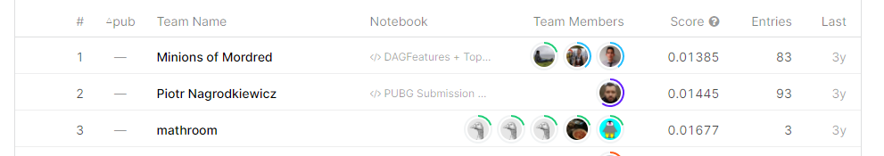
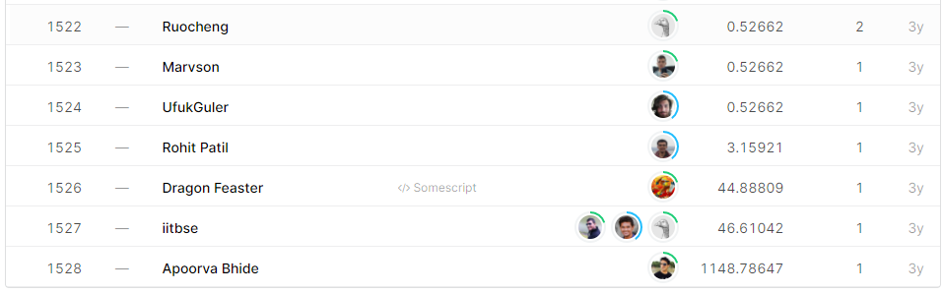
线性模型提交到Kaggle上的得分为0.04449，处于中等偏下水平，因为线性回归是一个简单的模型，它的性能相对较差。
这个得分指的是MAE（平均绝对误差）值，越小越好。
MAE公式如下式，其中h(x_{i})为预测值，y_{i}为真实值。

Slide 22
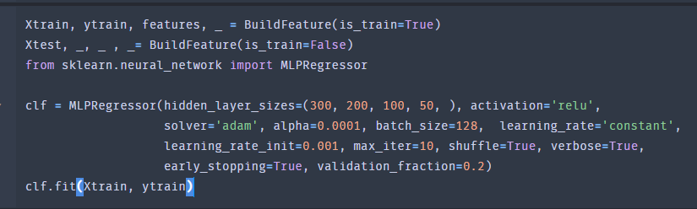
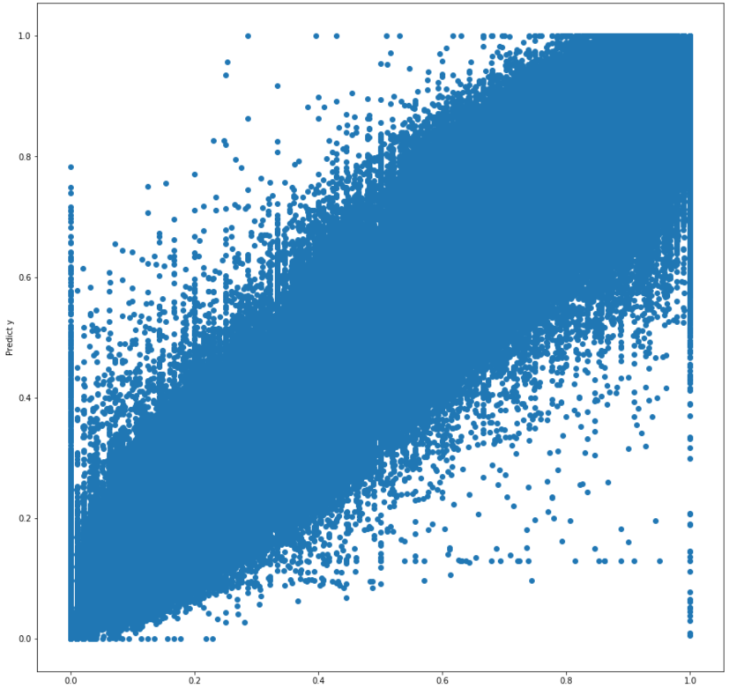
之后我们使用了MLP（多层感知机）并绘制了相关的图。MLP模型在训练集上也能达到95.7%的准确度，但是提交到Kaggle上的MAE值为0.0432，与线性模型性能基本相似。
我们认为主要原因是未建立合适的结构，在此处4个较小的隐藏层无法提取较多的有效信息。我们在之后会更加深入研究并采用更合适的结构

Slide 23
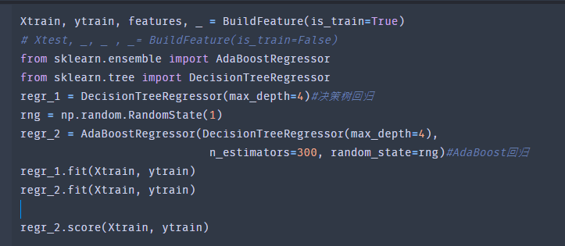
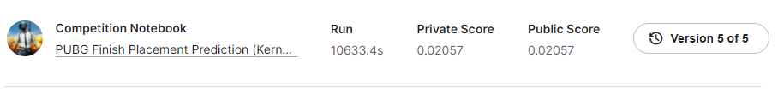
然后我们使用了Adaboost模型，选取决策树作为底层回归器。在训练后，模型能在训练集上达到98.7%的精度，提交后得到的分数为0.02057，效果比较好。

Slide 24
Conclusion
我们选取该题目主要是兴趣使然，起初做题时我们有些不知如何下手，故我们对数据进行了简单处理，并进行了数据的探索，通过数据探索我们对一些数据有了较为直观的认识。后来我们通过对变量之间关系的分析以及多变量综合分析，将变量进行了筛选，并集中考虑重要变量。之后我们采用了四种不同的方式进行建模，并最终取得了较好的效果。
本题排名第一的模型为Light GBM，它是GBDT（Gradient Boosting Decision Tree）的改进模型，Light GBM是boosting集合模型中的新进成员，由微软提供，它和XGBoost一样是对GBDT的高效实现，原理上它和GBDT及XGBoost类似，都采用损失函数的负梯度作为当前决策树的残差近似值，去拟合新的决策树。之后我们会进一步学习相关算法。

Slide 25
CHINA UNIVERSITY OF GEOSCIENCES
Thanks

